Slide 1
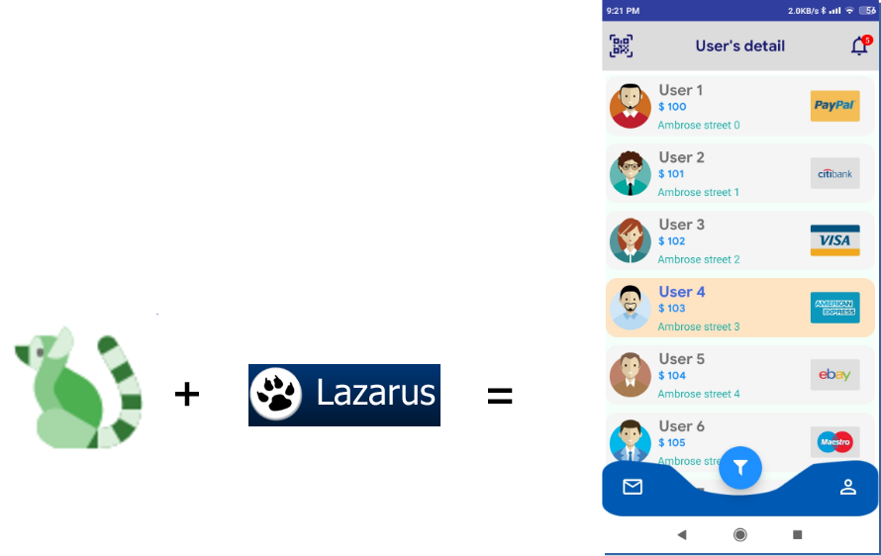
LAMW - speed run design
Cara cepat membangun
aplikasi android 11
dengan LAMW

Slide 2
Siapa saya
Bukan siapa siapa
Ijazah terakhir SMU
Perkerjaan – (setrip / gak ada)

Slide 3
Apa itu LAMW?
Is a set of Lazarus wizards you will launch from menus Build and Tools.
It helps to set parameters, organize libraries and to run the tools required to make APK files, used to install applications on Android.
This installation includes several packages containing components useful to develop Android Programs with Lazarus, using JNI.

Slide 4
Lebih jauh lagi
LAMW: Lazarus Android Module Wizard:
RAD Android! Form Designer and Components Development Model!
A wizard to create JNI Android loadable module (.so) and Android Apk
widh Lazarus/Free Pascal using Form Designer and Components!

Slide 5
Kenapa saya harus LAMW?
Bisanya cuma itu saja.
Jika dibandingkan speed creation prototyping sampai jadi aplikasi, LAMW lebih cepat dibanding platform lain yg belum bertemplate (kecuali delphi, tapi masih cepat LAMW waktu buildnya)
Sederhana
Ringan

Slide 6
Menerawang kedepan
Untuk developer berbasis pascal, LAMW sangat menguntungkan.
Mengikuti perkembangan android.
Kualitas aplikasi tergantung dari developernya
Kalau kurang pas, kita bisa hack sendiri langsung dari resourcenya.

Slide 7
Sudah berapa aplikasi?
Banyak, >15
Semua release?
Sebagian hobi saja
Generate income ga?

Slide 8
Main topic – LAMW speed run design
Mendesain aplikasi LAMW dari “0”
Anda bandingkan dari beberapa aspek untuk mengambil kesimpulan

Slide 9
Kenapa bisa cepat?
Terbiasa
Asset untuk desain sudah ada
Bisa aab gak?

Slide 10
Instalasi LAMW di lazarus
Pra syarat:
I. Infrastructure
1. Java JDK 8 : [recommended!!!]
2.1 Android SDK [old/recommended!]
--- "ant" and "gradle" build supported…
2.2 Android SDK [updated/modern version] --- warning: Only "gradle" build supported…
3. Android NDK
4. Fpcupdeluxe [Linux and windows] [NEW! support to aarch64-android!]
https://github.com/LongDirtyAnimAlf/fpcupdeluxe/releases

Slide 11
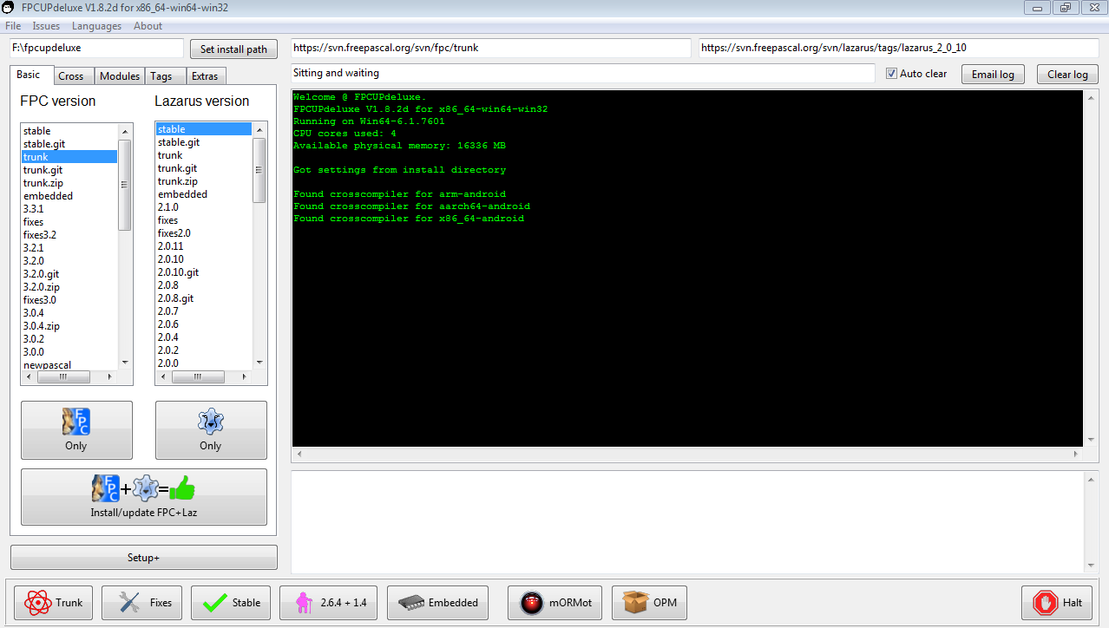
Proses instalasi

Slide 12
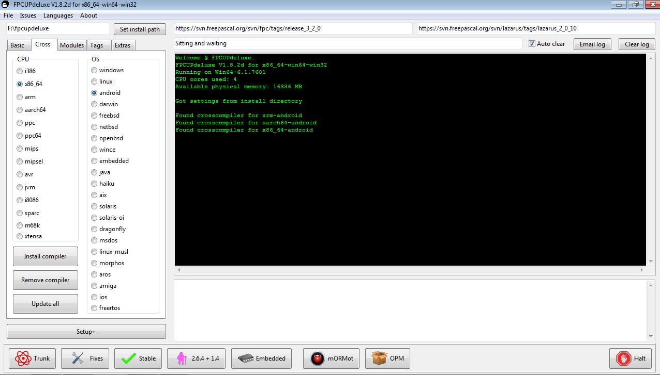

Slide 13
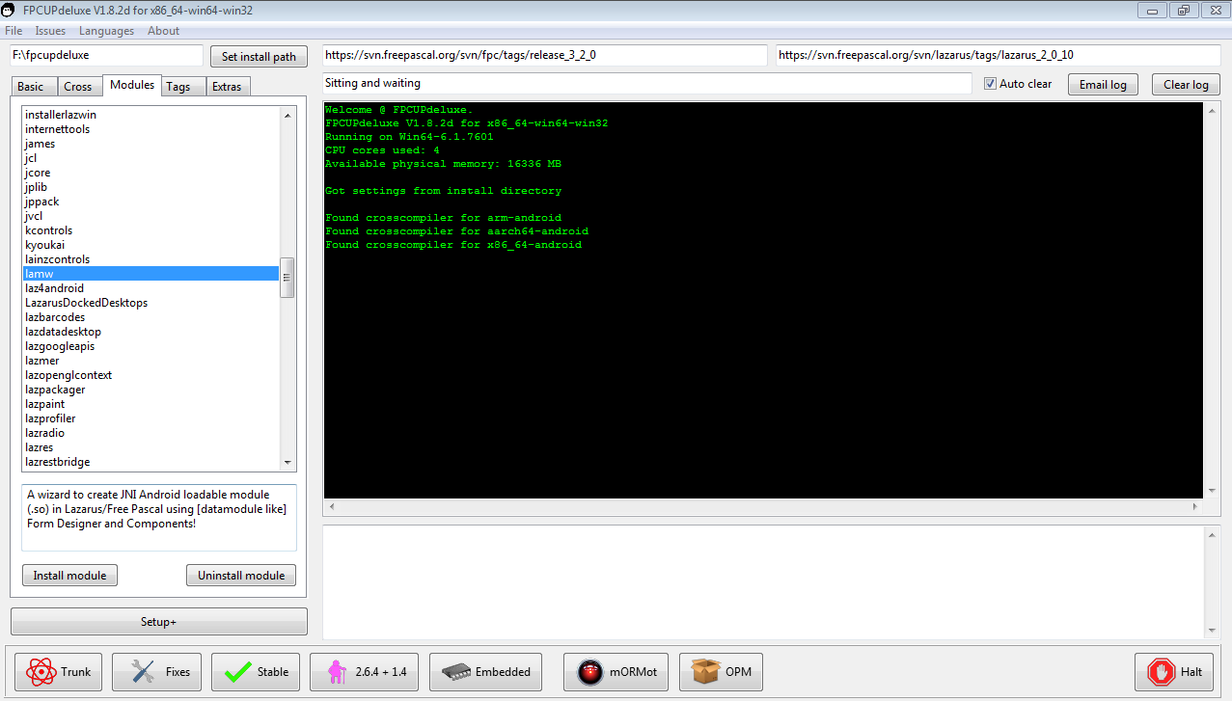

Slide 14
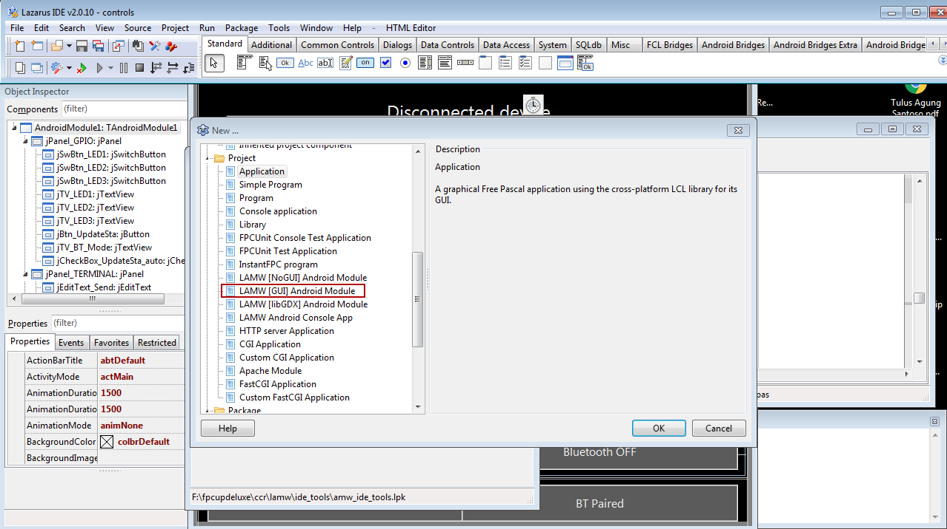
Proyek pertama

Slide 15
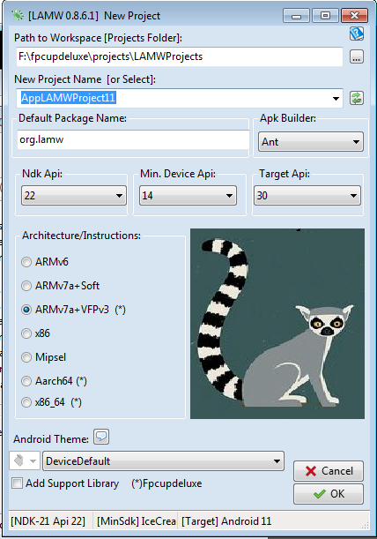
Properties proyek

Slide 16
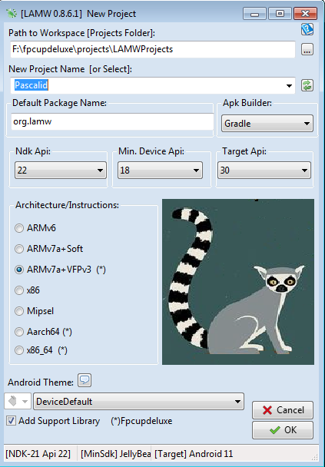
Form pertama

Slide 17
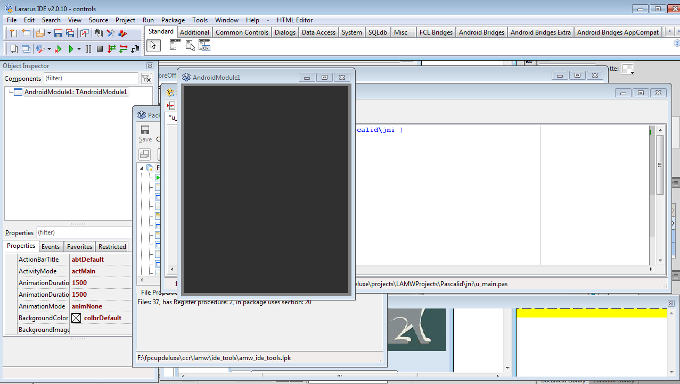

Slide 18
Layer form LAMW
Terdiri dari banyak layer pada tiap penambahan komponen
Bisa gak lader2 an sperti flutter?
Setiap layer punya properties sendiri

Slide 19
Kesulitan LAMW
Setiap layer creation ordernya belum ada secara visual
Untuk ordering layer harus kita hack propertiesnya
Paling mudah → urutkan creationnya secara visual - manual

Slide 20
Sisa nya?
Tergantung jiwa seni developer
Bisa sewa ui desainer untuk yg kesulitan desain, yg plaing gampang copy cat aplikasi serupa.
Template gambar LAMW bisa kita kendalikan dari server (bagi yg online) → musim natal – tema natal, lebaran tema lebaran → seperti punya ovo

